Slide 1

Інституційний дизайн та конституційні моделі
Михайло Савчин,
д.ю.н., проф.,
директор НДІ порівняльного публічного права
та міжнародного права
Ужгородського національного університету

Slide 2
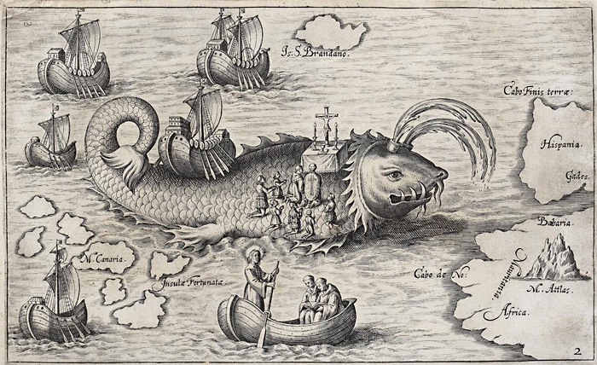
Інституційний дизайн та конституційні моделі
Принцип субсидіарності та територіальна організація влади: унітаризм та федералізм.
Право на самовизначення та сецесія
Поділ влади та система стримувань і противаг
Судовий конституційний контроль та незалежність суду.
Парламентаризм і парламентські моделі.
Президенціалізм та змішані моделі.
Виконавча влада: концепція Regulatory State.

Slide 3

Література
Barak А. (1989). Judicial Discretion, New Haven : Yale University Press.
Garvey/ Aleinikoff (1994), Modern Constitutional Theory: A Reader. / 3rd Ed. St. Paul, Minn. : West Publishing Co.
Де Токвіль А. (2000), Давній порядок і революція, Київ.
Леони Б. (2008), Свобода и закон, Москва, ИРИСЭН.
Лок Дж. (2001), Два трактати про врядування, Київ, Основи.
Сарторі Дж. (2001), Порівняльна конституційна інженерія. Дослідження структур, мотивів і результатів, Київ : АртЕк.
Хайек Ф. А. фон (2006), Право, законодательство свобода: Современное понимание либеральных принципов справедливости и политики, Москва.
Шайо А. (2001), Самоограничение власти (краткий курс конституционализма), Москва : БЕК.
Шаповал В.М. Сучасний конституціоналізм: Монографія / В. Шаповал. – К.: Юридична фірма «Салком», 2005.

Slide 4

1. Принцип субсидіарності та територіальна організація влади: унітаризм та федералізм.
Субсидіарність як принцип розподілу повноважень між поверхами влади:
  Католицька етика;
  Роль Маастріхтського договору;
  Визначення у Лісабонському договорі.
Роль субсидіарності у формулюванні повноважень та засоби юридичної техніки;
Вертикальна структура прав людини та субсидіарність

Slide 5
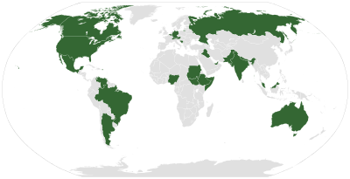
Федералізм
Конфедерація – федерація – автономія;
Наднаціональність – імперія – композитний конституціоналізм ЄС:
  Роль франко-німецького протистояння;
  Традиція Священної римської імперії;
Розподіл повноважень у федераціях:
  Американська модель;
  Німецька модель;
  Австрійська модель.
Судовий конституційний контроль та федералізм

Slide 6
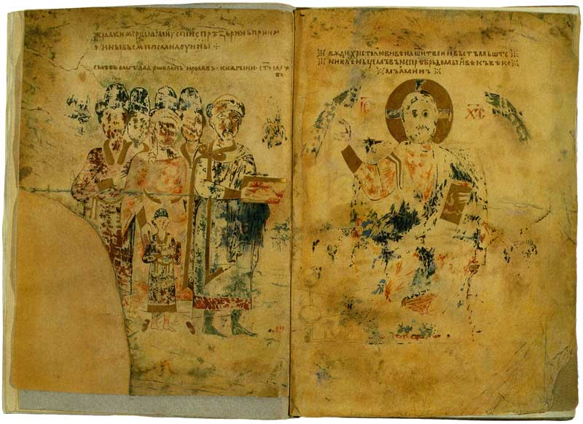
Унітаризм
Ідея політичної єдності (нації) та унітаризм:
  Концепт громадянський;
  Концепт етнічний;
Унітаризм та права національних меншин;
Забезпечення єдності правової системи та адміністративний контроль:
  Префекти;
  Адміністративна юрисдикція;
Місцеве самоврядування та регіональна влада

Slide 7
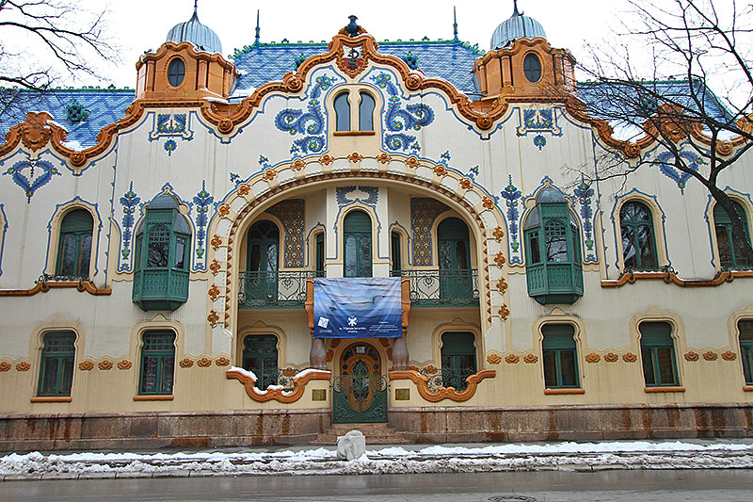
2. Право на самовизначення та сецесія
Колоніалізм та національно-визвольний рух;
Конституювання нових націй та їхнє самовизначення;
Судова практика:
  Справа про Аландські острови,
  Справа Квебеку,
  Справа Косово та
  Кримські справи.
Підстави для реалізації права на самовизначення:
  Окупація;
  Геноцид та злочини проти людяності;
  Певна спільнота як об'єкт експлуатації

Slide 8

Справа про місцевий референдум у Криму: рішення КСУ № 2-рп/2014
Конституційний Суд України наголошує, що принципи цілісності і недоторканності території України в межах існуючого кордону, поширення суверенітету України на всю ії територію встановлені Конституцією України. Звуження меж існуючого кордону України, виведення будь-якого суб'єкта адміністративно-територіального устрою України з її складу, зміна конституційно закріпленого статусу адміністративно-територіальної одиниці, зокрема Автономної Республіки Крим та міста Севастополя, як невід' ємної складової частини У країни шляхом проведення місцевого референдуму суперечать зазначеним конституційним принципам.

Slide 9
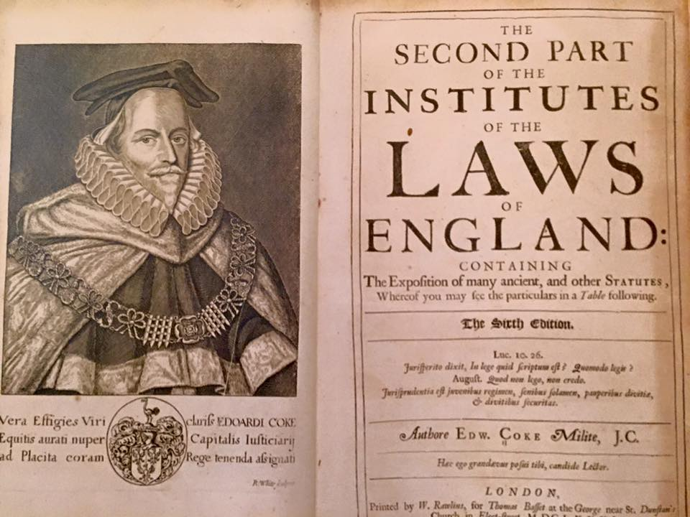
3. Поділ влади та система стримувань і противаг
Бікамералізм у парламенті;
Виконавча влада та поділ влади:
  Розподіл між політичними та адміністративними посадами;
  Звичайні виконавчі органи та незалежні агентства і установи;
Законодавство та регуляторна діяльність;
Правова політика між законодавством та регуляторними актами;
Розподіл повноважень у сфері зовнішньої політики;
Розподіл повноважень у сфері застосування надзвичайних засобів

Slide 10

Правова основа поділу влади
Медісон:
the great security against a gradual concentration of the several powers in the same department, consists in giving to those who administer each department the necessary constitutional means and personal motives to resist encroachments of the others. … Ambition must be made to counteract ambition.
проти поступової концентрації влади в одних і тих же руках більш безпечним є надання тим, хто управляє кожним департаментом, необхідних конституційних засобів і особистих мотивів протистояти зазіханням іншим… Амбіції мають реалізовуватися,щоб протидіяти честолюбству

Slide 11

4. Судовий конституційний контроль та незалежність суду.
Юдикатура та парламентаризм:
  Американська модель;
  Континентальна модель
Незалежність суду та юдикатура:
  Гарантії незалежності суддів та розсуд конституційного судді;
  Незалежність суду та доктрина політичного питання
Моделі судового конституційного контролю:
  Децентралізована модель;
  Централізована модель

Slide 12
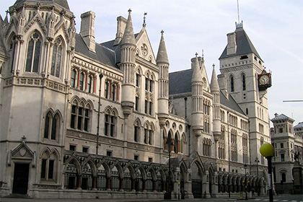
Конституційна юстиція та доктрина політичного питання
Питання зовнішньої політики;
Питання щодо підстав застосування надзвичайних засобів захисту конституції;
Конституційний розсуд парламенту при законодавчому регулюванні;
Політичні відносини між вищими інститутами влади, що випливають із перебігу політичного процесу

Slide 13

5. Парламентаризм і парламентські моделі.
Вестмінстерська система:
  Рішення Високого суду Лондона у справі про вихід Сполученого Королівства з ЄС;
Усічений парламентаризм (міністеріальний режим):
  Німеччина;
  Угорщина;
  Чехія

Slide 14
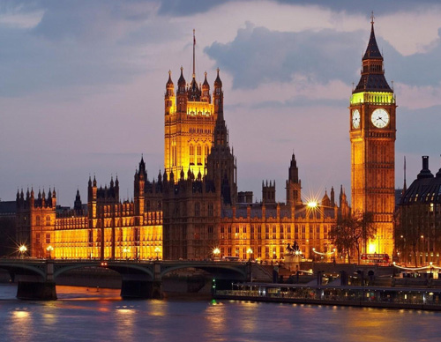
Вестмінстерська система
Розподіл між верховенством парламенту та common law;
The pretended power of suspending the laws or the execution of laws by regal authority without consent of Parliament is illegal – ідея збалансованості влади;
Парламент та виконавча влада – предмет прерогатив Корони: справа Високого суду Лондона про Brexit

Slide 15
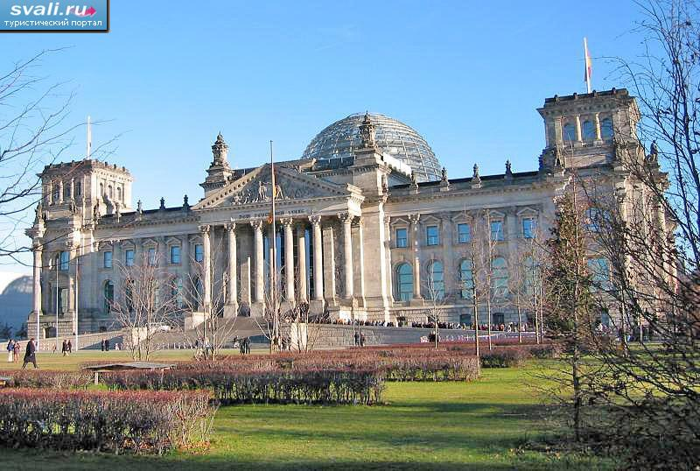
Німецька модель
Бундестаг як інститут представництва політичної нації, Бундесрат – представництво федеральних земель;
Сильні позиції Федерального конституційного суду, який є охоронцем прав меншості від довільних рішень більшості;
Конструктивний вотум: відставка канцлера не приймається, допоки Бундестаг не схвалить кандидатуру нового канцлера;
Представницькі функції Федерального президента

Slide 16
6. Президенціалізм та змішані моделі.
Президентські системи:
  Американський президенціалізм
  Латиноамериканський суперпрезиденціалізм;
  Російський (москвинський) суперпрезиденціалізм;
Змішані моделі:
  Французька модель;
  Моделі постсоціалістичних країн Східної Європи (Литва, Польща, Хорватія);
  “Структури повсякденности” пострадянського простору та семіпрезиденціалізм (Білорусь, республіканський султанізм Азербайджану, країни Центральної Азії)

Slide 17
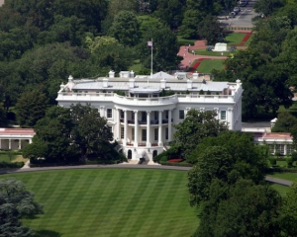
Американський президенціалізм
Обрання президента за непрямими виборами, які поєднують принцип мажоритарності та федералізму;
Президент як глава уряду;
Жорсткий поді влади між Президентом і Конгресом;
Ротація Сенату щодва роки на третину і переобрання Палати представників щодва роки;
Багатопартійність та партикулярність політичних партій;
Розвинуте місцеве самоврядування і федералізм.

Slide 18

Латиноамериканська модель
Надмірні законодавчі повноваження президента:
  many constitutions permitted the executive branch to introduce bills into congress, and in some countries, only the president could initiate legislation;
Значні екстраординарні повноваження президента щодо оголошення стану війни та облоги;
Слабкість конституційного правосуддя;
Слабкі політичні партії, якими маніпулює виконавча влада

Slide 19
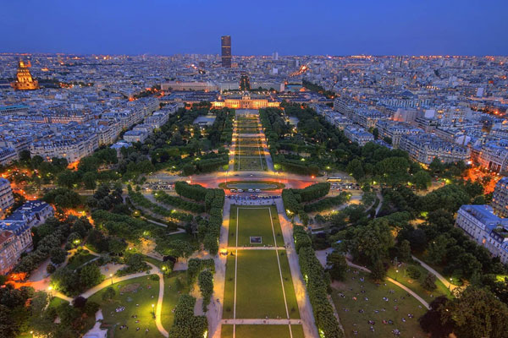
Модель V Французької республіки
Деліберативна процедура легітимації уряду: Прем'єр-міністр призначається Президентом, а відставку уряду приймають Національні збори;
Дуалізм виконавчої влади: концентрація влади у Президента та період “співіснування”;
Дорадча модель Конституційної ради: модель превентивного конституційного контролю;
Динамічна партійна система.

Slide 20

7. Виконавча влада: концепція Regulatory State.
Концепт регуляторної держави у сучасному конституційному праві:
  Принцип конституційної державності;
  Адміністративне право як ідея врегулювання;
Делегування законодавчих повноважень;
Належна правова процедура та регуляторна держава: роль незалежних агенцій
Економічний аналіз права та регуляторна держава:
  Концепція трансакційних видатків Коуза;
  Вартісна теорія Річарда Познера;
  Теорія цінностей Джеймса Бюкенена;
Судовий конституційний контроль та регуляторна держава

Slide 21

Дякую за увагу!

